Slide 1
Simmetria e matematica

Slide 2
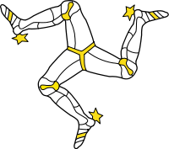
In matematica “la simmetria non è un valore numerico o una forma geometrica, ma un tipo particolare di trasformazione, cioè un modo di spostare le cose.
Se un oggetto ha ancora lo stesso aspetto dopo una certa trasformazione allora siamo in presenza di una simmetria.” (Ian Stewart-“L’eleganza della verità”).

Slide 3
Detto in termini matematici
la simmetria è
l’invarianza
per effetto di una trasformazione

Slide 4
Dunque la simmetria è qualcosa di attivo,
non di passivo:
ciascun movimento che possiamo far fare alla figura senza alterarla è una simmetria.

Slide 5
Ma allora..
… quali sono queste simmetrie ?
… quanta simmetria può avere una figura?
Con i ragazzi abbiamo cercato di rispondere, nei limiti delle nostre possibilità, a queste due domande.

Slide 6
Nel laboratorio di matematica sono state proposte attività manuali, ricavate da varie fonti (vedi bibliografia), che hanno stimolato i ragazzi attraverso l’osservazione diretta e la successiva formalizzazione ad acquisire i principali concetti matematici riguardanti la simmetria.

Slide 7
Ci siamo serviti inoltre del software di geometria dinamica «Geogebra» per poter vedere in modo ancora più chiaro alcune trasformazioni e le loro proprietà

Slide 8
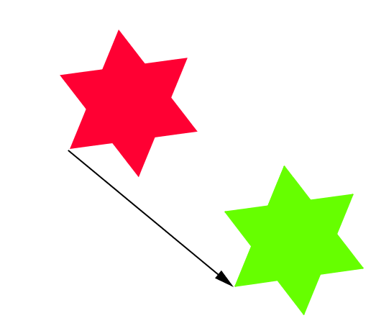
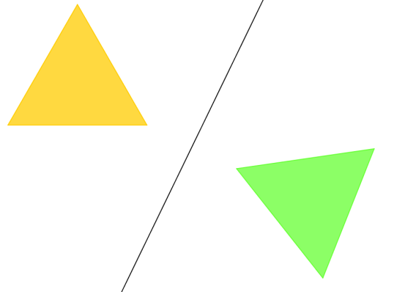
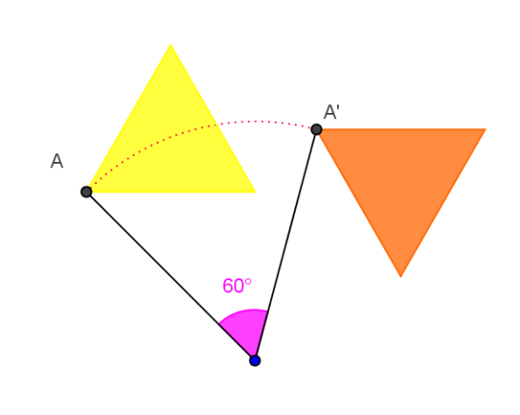
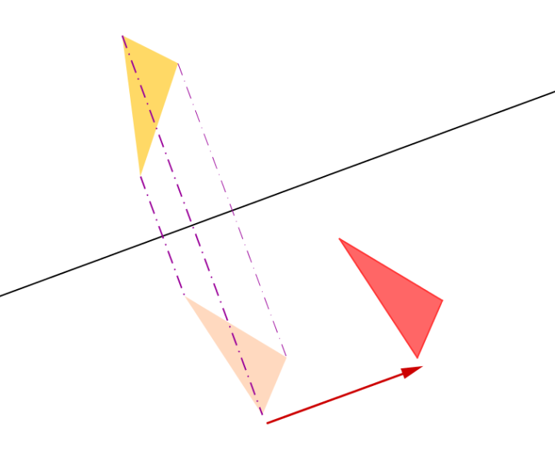
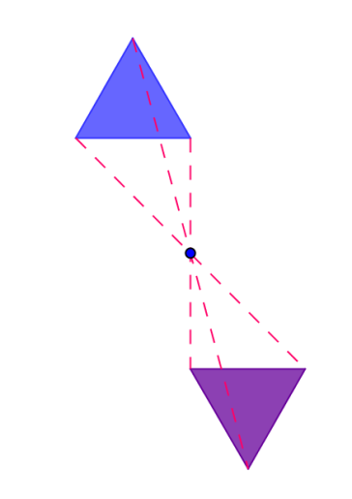
Isometrie
I movimenti che possiamo far fare ad una figura sono:
traslazione
ribaltamento
glissoriflessione
Rotazione

Slide 9
Traslazione

Slide 12
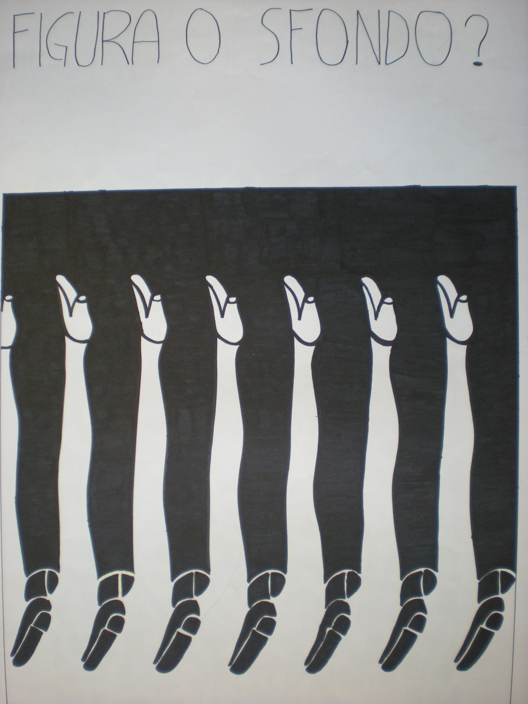
La traslazione è una isometria diretta (non cambia il verso del piano) e non possiede punti uniti (o fissi)

Slide 13
SIMMETRIA ASSIALE
RIBALTAMENTO
E

Slide 14
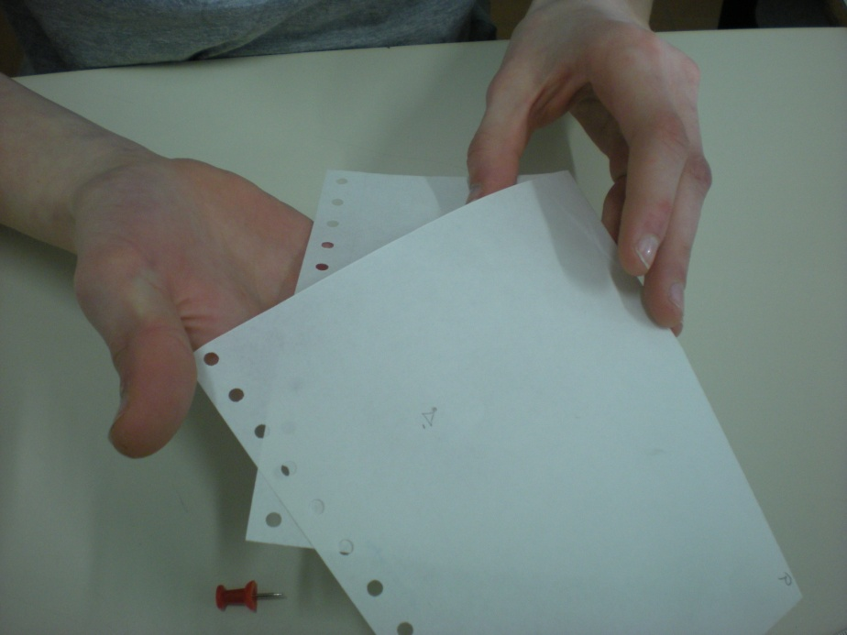
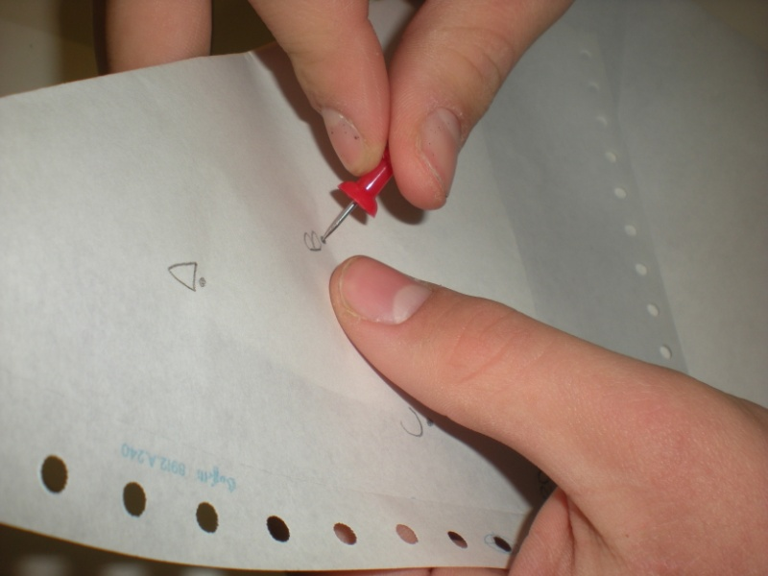
Ci siamo serviti della piegatura di un foglio per visualizzare il movimento:
il foglio di carta rappresenta il piano,
una piegatura del foglio “è” una retta r,
i due lembi del foglio “sono” i due semipiani π e π’ di bordo r.
Con uno spillo abbiamo forato il foglio, piegato lungo r, in un punto A scelto a piacere e abbiamo ottenuto così il simmetrico di A che abbiamo chiamato A’. Abbiamo fatto la stessa cosa anche per i punti B e C.

Slide 15
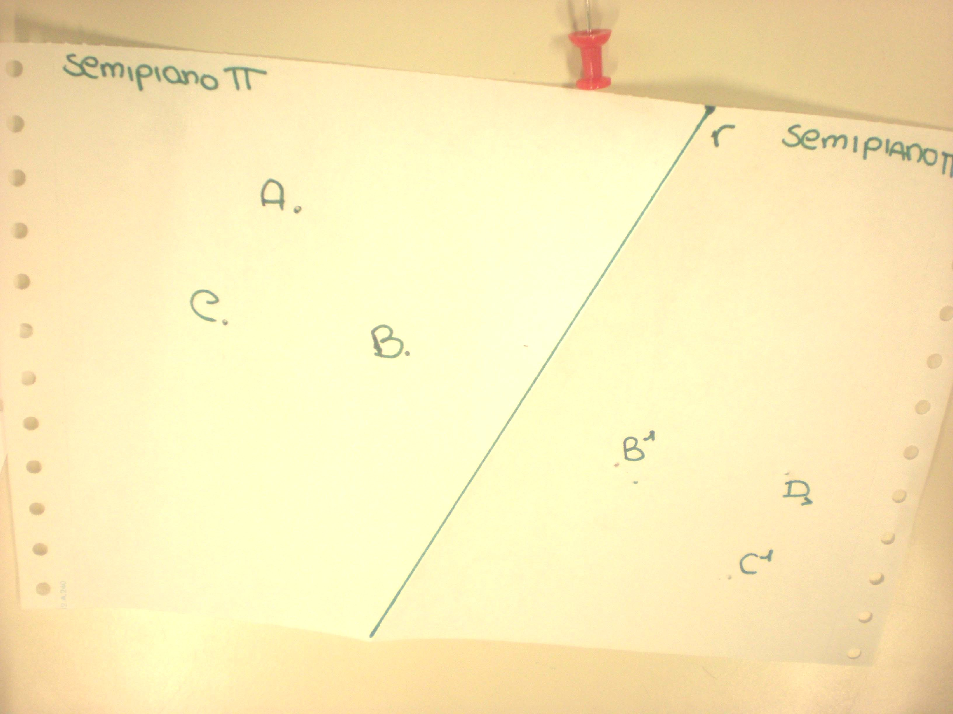
Abbiamo scoperto che..
i punti di r, ed essi soli, corrispondono a se stessi (PUNTI UNITI o PUNTI FISSI)
i punti di un semipiano vanno in punti dell’altro semipiano
Questa trasformazione è involutoria cioè applicata due volte dà l’identità.
Data la retta r è stata realizzata una trasformazione biunivoca dei punti del “piano”:

Slide 16
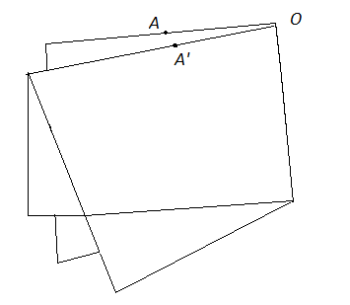
Andando oltre….
Abbiamo preso una coppia di punti simmetrici (A, A’).
Con un piegamento del foglio abbiamo individuato la retta AA’.
Ci siamo chiesti:
Come sono le rette AA’ e r?
In che modo il segmento AA’ è tagliato dalla retta r?
Come si caratterizzano i punti simmetrici rispetto alla retta r?

Slide 17
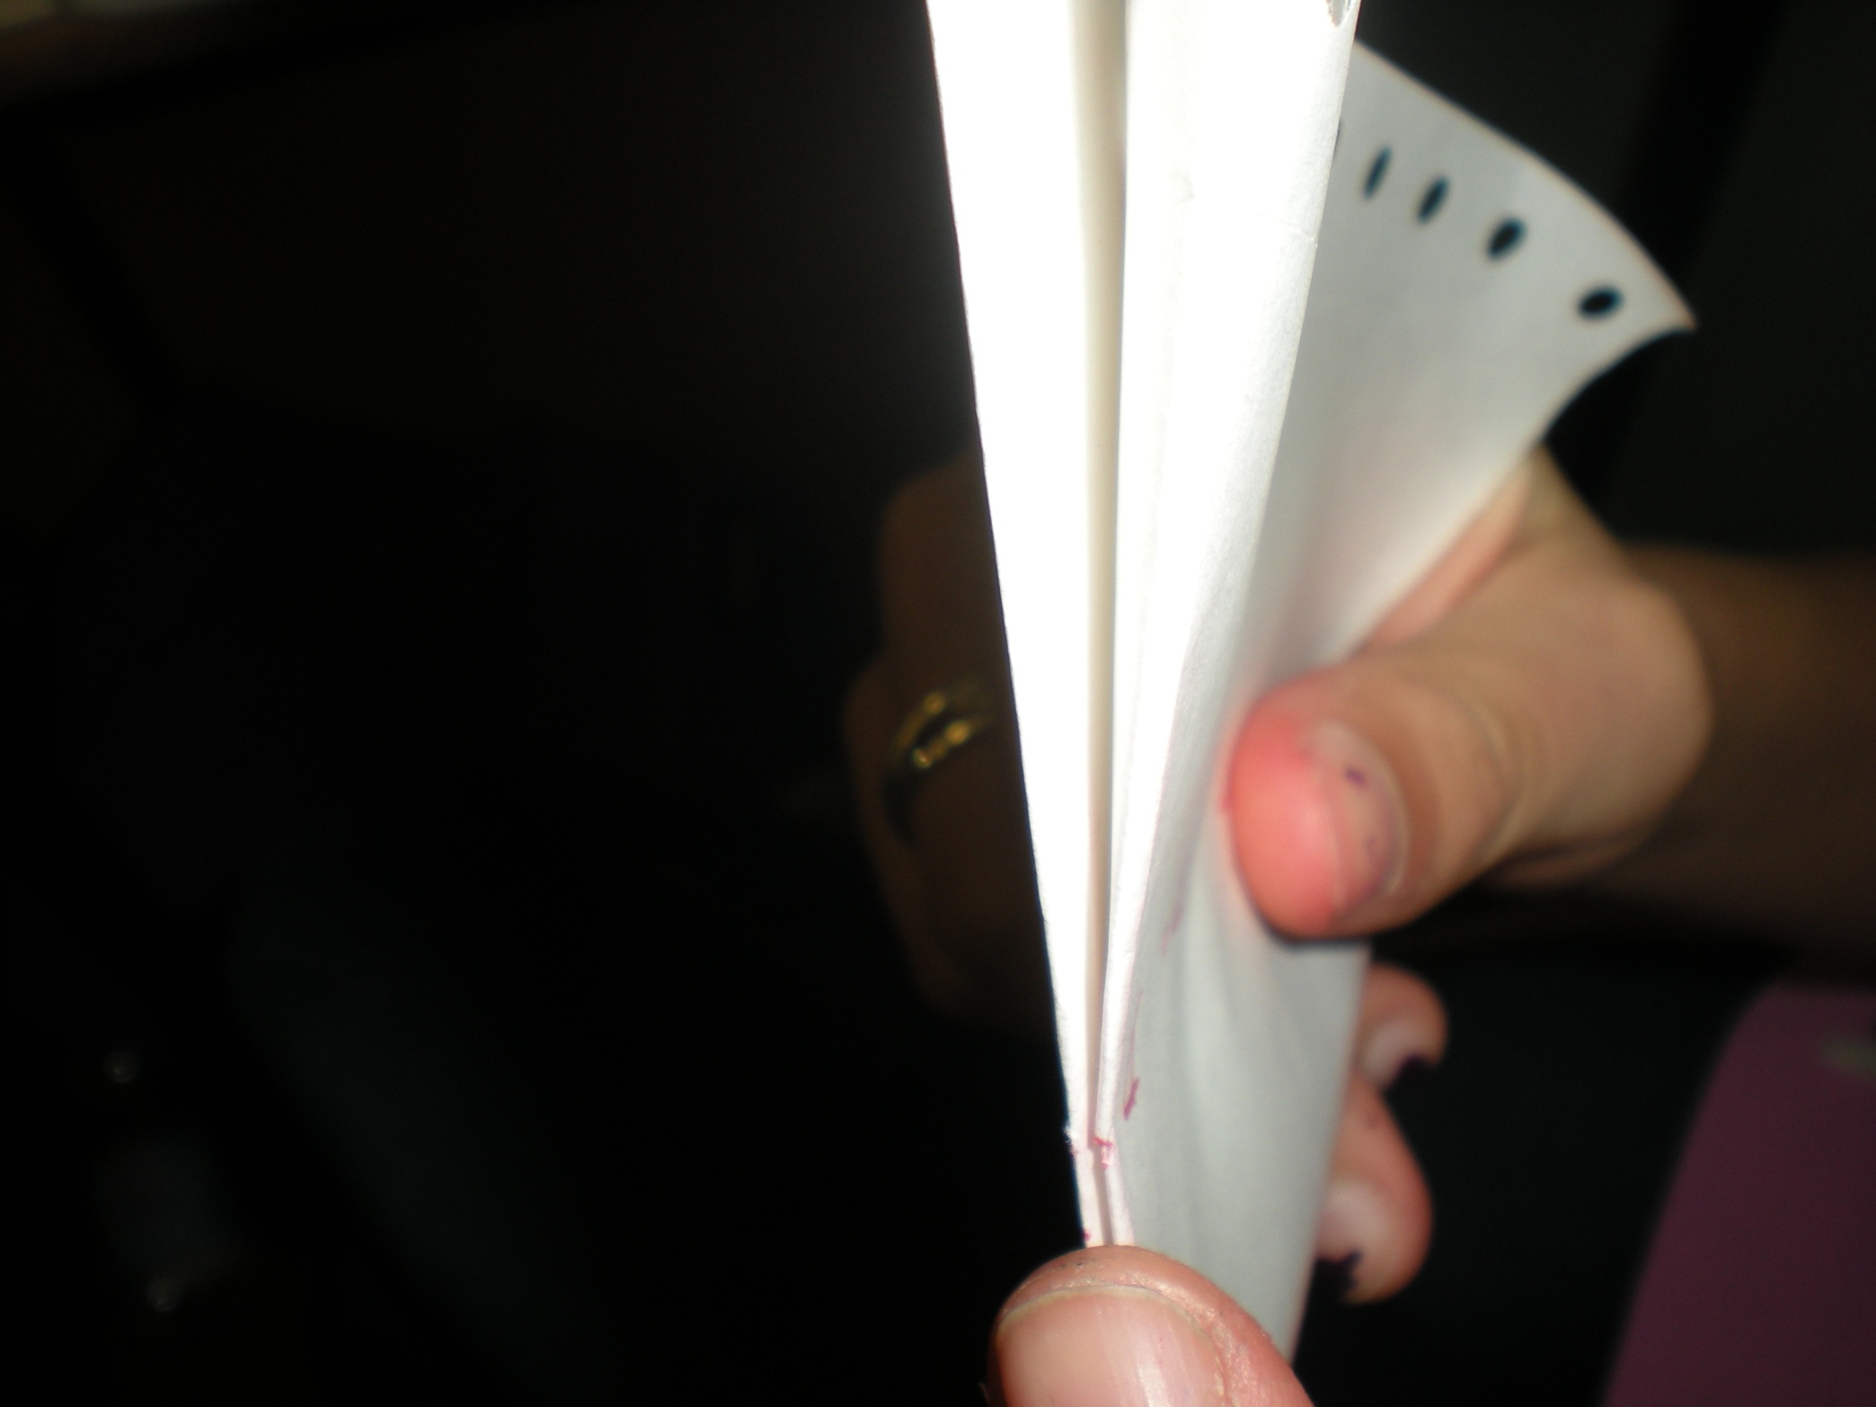
Ripieghiamo in quattro:
gli angoli formati da r e da AA ′ si sovrappongono:
→ r e AA ′ sono perpendicolari
ed è
A O = OA′
→ il segmento AA ′ è tagliato da r nel suo punto medio

Slide 18
La simmetria assiale mantiene l’allineamento dei punti, la lunghezza dei segmenti e l’ampiezza degli angoli, pertanto è un’isometria

Slide 20
Quali caratteristiche deve avere una figura per possedere un asse di simmetria?
La figura deve contenere i simmetrici di tutti i suoi punti rispetto all’asse

Slide 21
A CACCIA DI ASSI DI SIMMETRIA….

Slide 23
Le rotazioni

Slide 24
Il centro di rotazione è l’unico punto fisso e la rotazione è un’isometria diretta

Slide 25
Individua l’ampiezza delle rotazioni che riportano ciascuna figura su se stessa
120° (1/3 di giro)
240° (2/3 di giro)
90° (1/4 di giro)
180° (1/2 di giro)
270° (3/4 di giro)
60°
120°
180°
240°
300°
72° (1/5 di giro)
144° (2/5 di giro)
216° (3/5 di giro)
288° (4/5 di giro)

Slide 26
Rotazione di 180° e Simmetria centrale

Slide 31
Quali caratteristiche deve avere una figura per possedere un centro di simmetria?
La figura deve contenere i simmetrici di tutti i suoi punti rispetto al centro

Slide 32
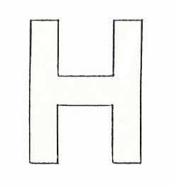
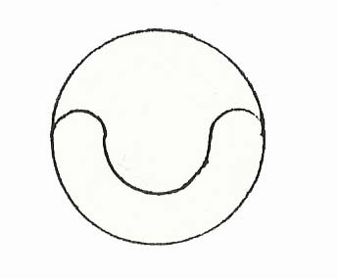
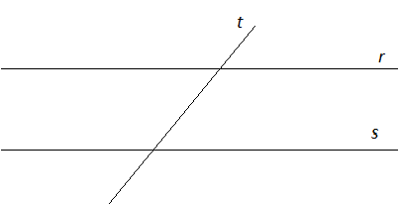
A CACCIA DI FIGURE CON SIMMETRIA CENTRALE
Individua, quando esiste, il centro di simmetria delle figure seguenti
Attenzione! una figura ha un centro di simmetria quando torna in sé nella simmetria rispetto a quel centro.

Slide 33
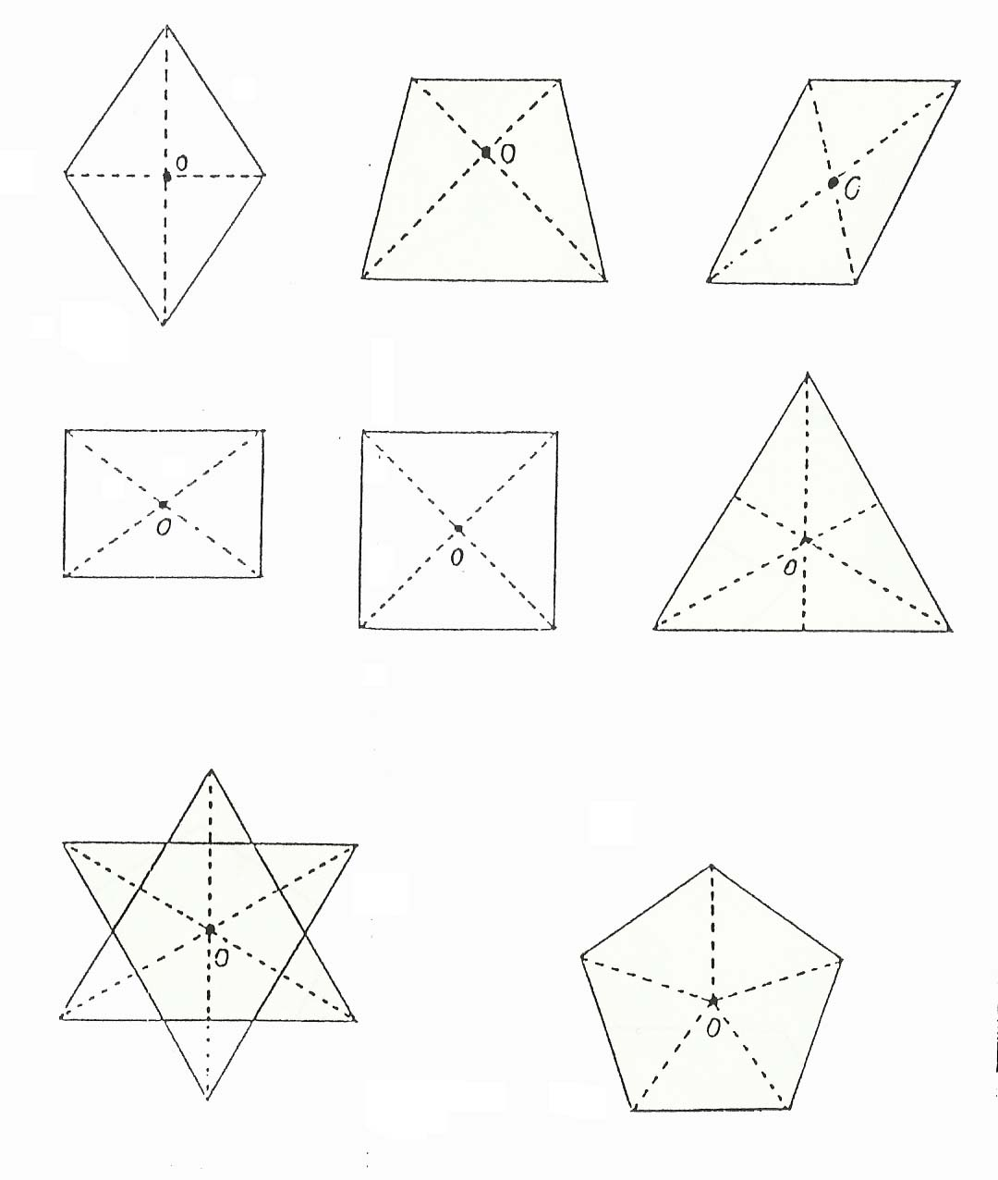
Per ciascuna delle figure accanto decidi se il punto O indicato è il centro di simmetria

Slide 34
Una pavimentazione con quadrilateri
Abbiamo scoperto che …
…qualsiasi quadrilatero può essere usato come “piastrella” per una pavimentazione: basta disegnare il simmetrico rispetto al punto medio di ciascun lato

Slide 35
Glissoriflessione

Slide 40
Si tratta di una isometria inversa in cui non ci sono punti uniti o fissi

Slide 41
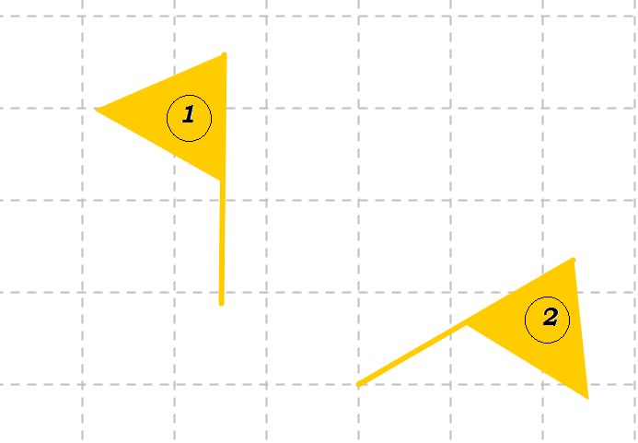
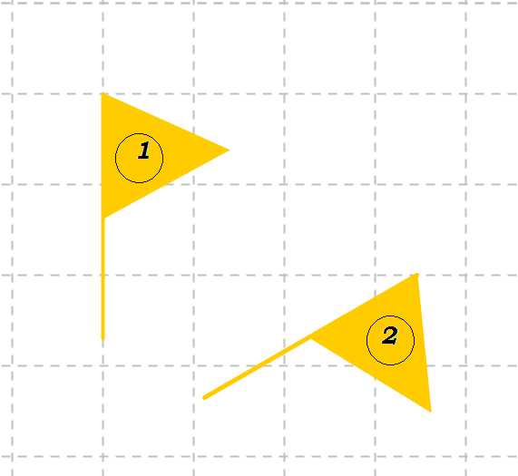
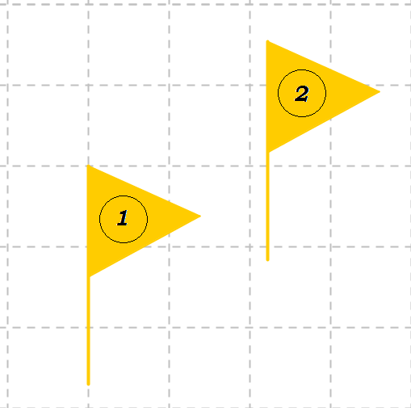
In ciascuno dei seguenti casi individua l’isometria che manda la bandiera 1 nella bandiera 2
A CACCIA DI SIMMETRIE….

Slide 42
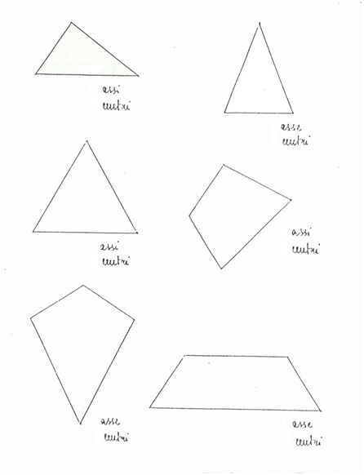
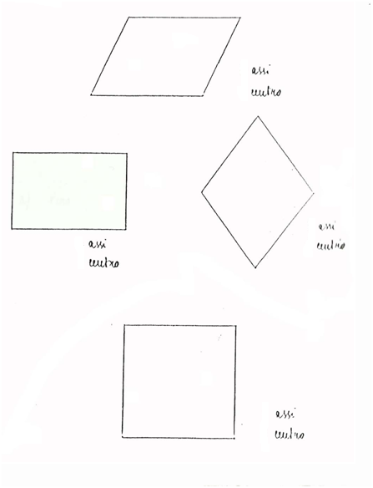
Quanta simmetria ha una figura?
Classifica triangoli e quadrilateri rispetto alle simmetrie

Slide 43
Entrambe le figure hanno 4 simmetrie
[ Simmetria una scoperta matematica -BETTI, MARCHETTI, ROSSI]
ma non possono essere considerate equivalenti dal punto di vista della loro simmetria totale

Slide 44
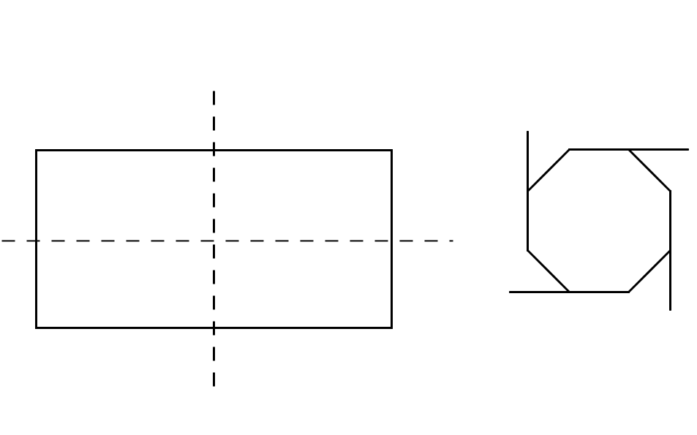
Entrambe la figure hanno ovviamente l’identità come prima simmetria
Il rettangolo ha due simmetrie assiali (e quindi inverse) ed una simmetria rotazionale di 180°.
L’altra figura ha tre simmetrie rotazionali (quindi dirette): una di 90°,
una di 180° e una di 270°.

Slide 45
Quindi non ha senso misurare la simmetria totale di una figura contando quante sono le singole simmetrie.
Bisogna anche tener conto di come queste simmetrie si compongono, cioè del risultato che si ottiene quando sono eseguite una dopo l’altra.

Slide 46
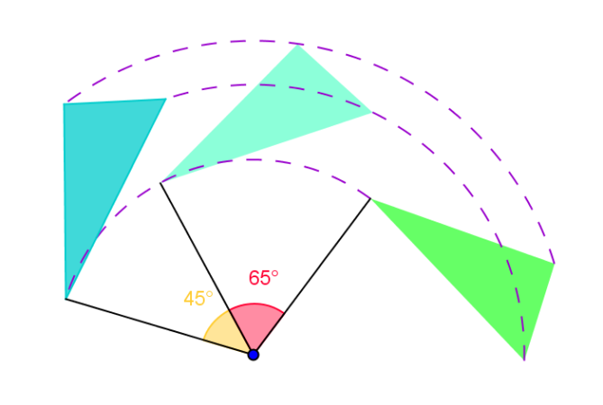
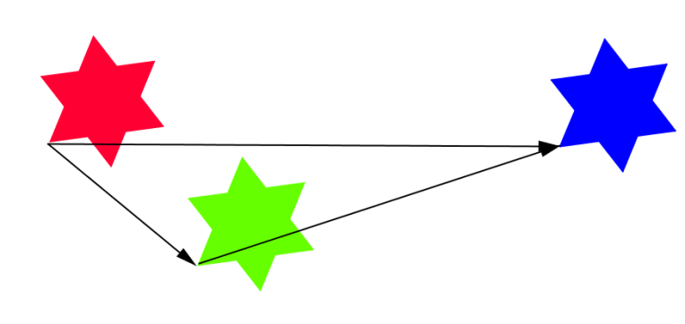
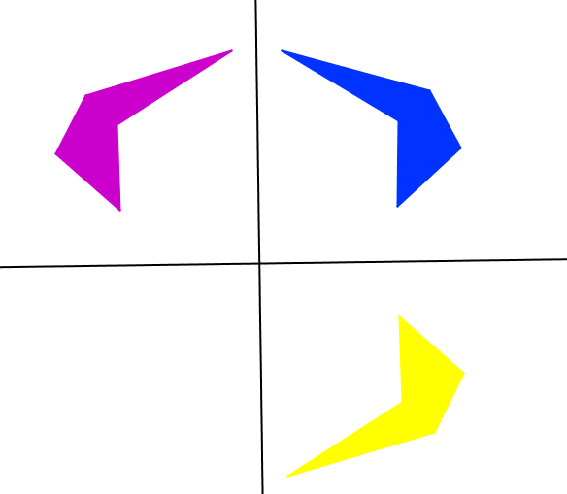
Composizioni di simmetrie
Componendo due traslazioni si ottiene ancora una traslazione
Componendo due rotazioni si ottiene ancora una rotazione
.. e componendo due simmetrie assiali?

Slide 47
… con assi paralleli
SI OTTIENE UNA TRASLAZIONE

Slide 48
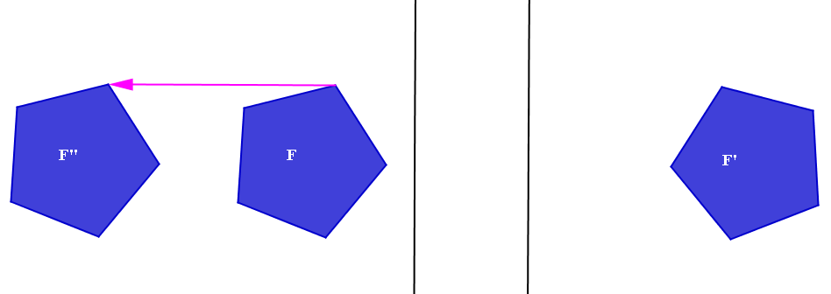
… sarà importante l’ordine di composizione?
SI

Slide 49
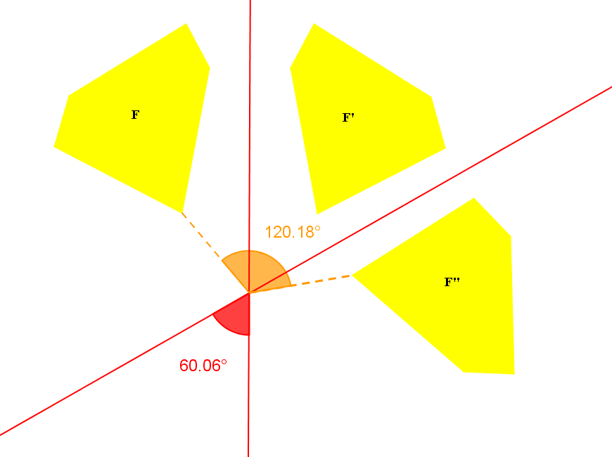
..con assi incidenti
Si ottiene una rotazione di ampiezza pari al doppio dell’angolo formato dai due assi

Slide 50
..con assi perpendicolari
si ottiene una simmetria centrale

Slide 51
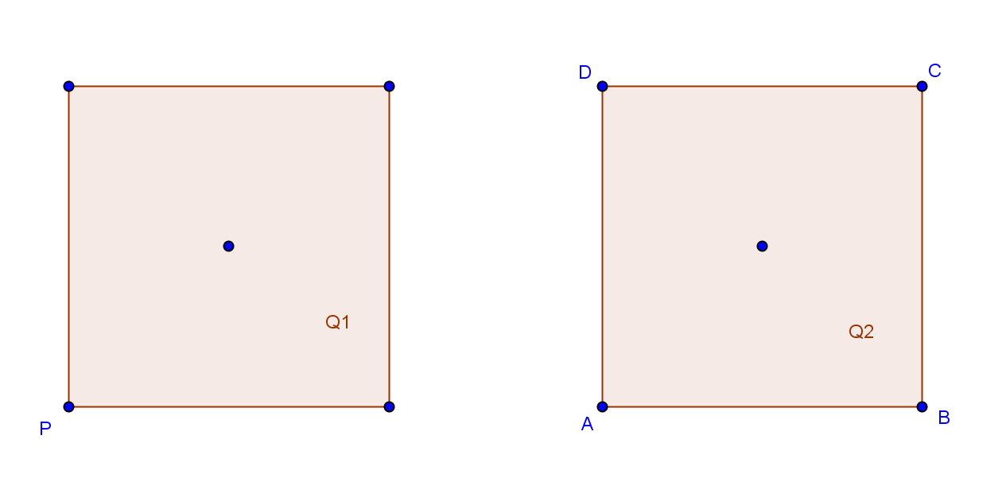
Alleniamoci a vedere gli spostamenti..
Qual è l’immagine di P se il quadrato Q1 va sul quadrato Q2 con:
una simmetria assiale
una traslazione
un mezzo giro
una glissoriflessione

Slide 52
Quali sono le isometrie che riportano un rettangolo su se stesso?
la simmetria di asse 1

Slide 53
la simmetria di asse 2

Slide 54
la rotazione di mezzo giro

Slide 55
… e ovviamente l’identità

Slide 56
Ecco cosa abbiamo ottenuto componendo queste simmetrie a due a due
* | id | s₁ | s₂ | r_{1/2}
id | id | s₁ | s₂ | r_{1/2}
s₁ | s₁ | id | r_{1/2} | s₂
s₂ | s₂ | r_{1/2} | id | s₁
r_{1/2} | r_{1/2} | s₂ | s₁ | id

Slide 57
Nell’insieme A={id, s₁, s₂, r_{1/2}} delle isometrie del rettangolo possiamo definire un’operazione interna che chiamiamo “prodotto” e che indichiamo con * :
tale operazione fa corrispondere ad ogni coppia di elementi di A un terzo elemento anch’esso di A.

Slide 58
Si può osservare che
Il prodotto è associativo
L’identità è elemento neutro rispetto al prodotto
Per ogni elemento di A esiste l’inverso, quell’isometria che composta con la prima da come risultato l’identità.

Slide 59
Si può dunque parlare di gruppo delle isometrie del rettangolo.
L’operazione di prodotto definisce sull’insieme A una struttura di gruppo

Slide 60
Attenzione!
Non solo a una figura si associa un gruppo (il gruppo delle sue simmetrie) ma, viceversa da un gruppo si passa alla figura corrispondente.
La struttura algebrica astratta di gruppo viene “incorporata” nel corrispondente oggetto materiale: la figura.
[ Simmetria una scoperta matematica -BETTI, MARCHETTI, ROSSI]

Slide 61
Proprio la “teoria dei gruppi” sta alla base dell’algebra moderna.
Le funzioni simmetriche hanno fornito infatti il principale metodo di risoluzione delle equazioni algebriche di quinto grado e in seguito di quelle di grado ancora superiore.

Slide 62
E le simmetrie nei solidi?

Slide 63
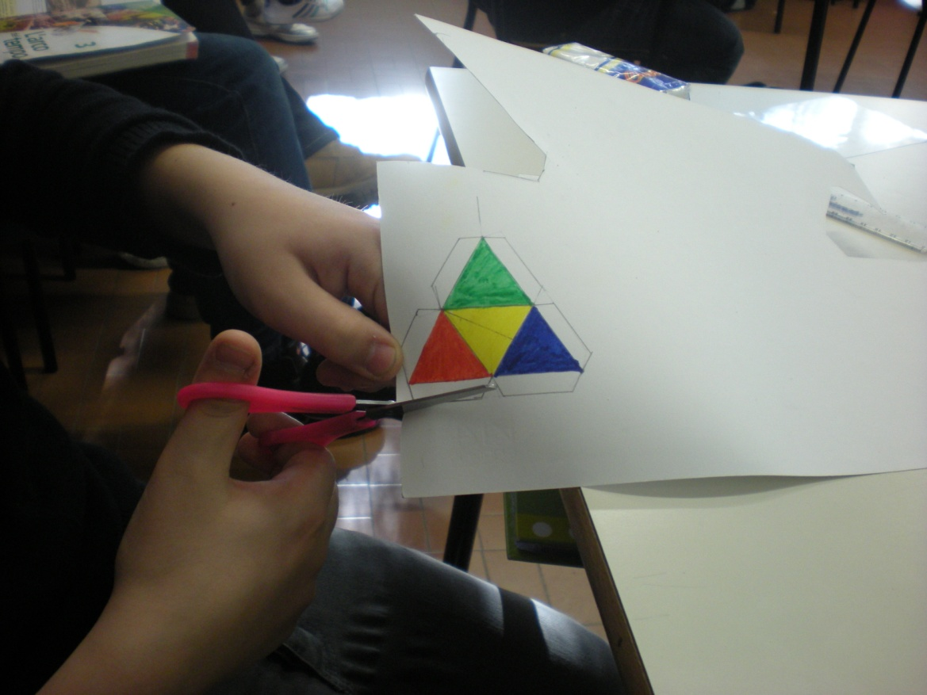
Abbiamo scelto, tra tutti i solidi regolari, quello con il minor numero di simmetrie:
il tetraedro

Slide 64
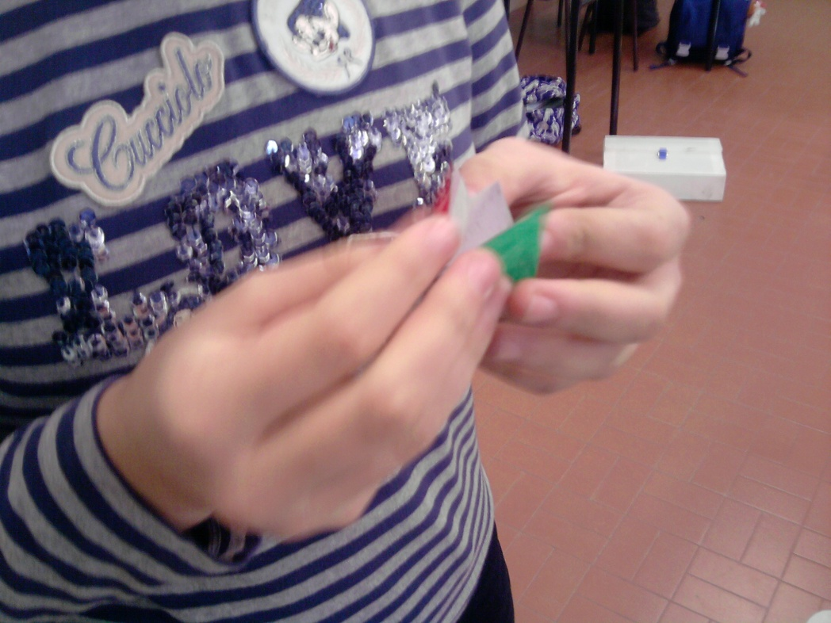

Slide 65
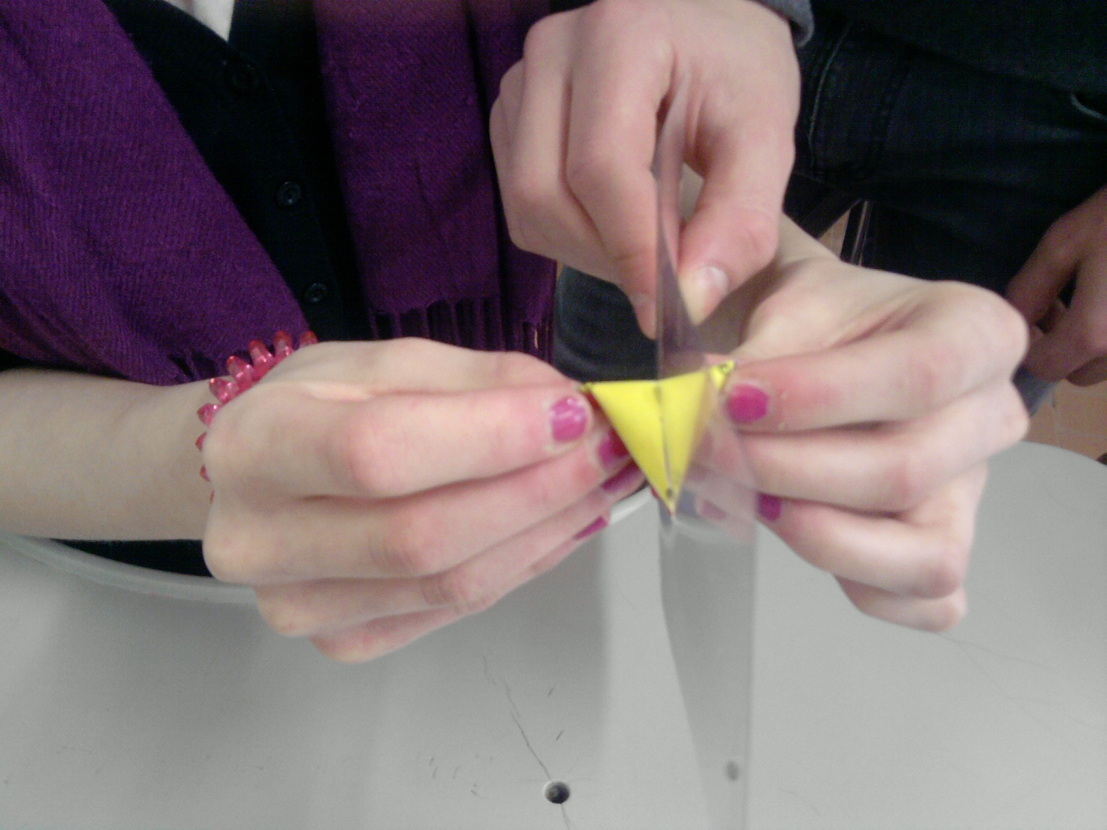

Slide 68
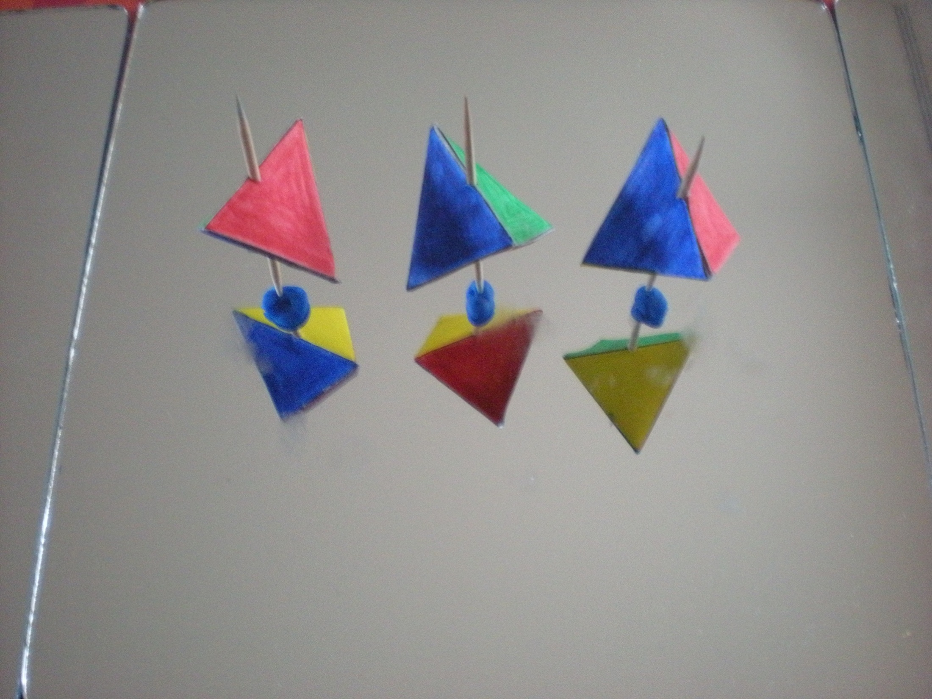

Slide 69
Abbiamo scoperto che ha …
… solo 24 simmetrie!

